Slide 1
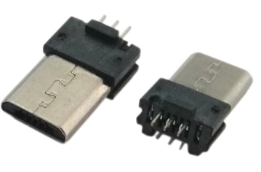
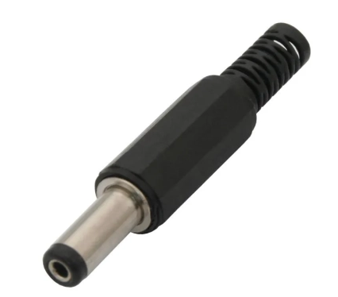

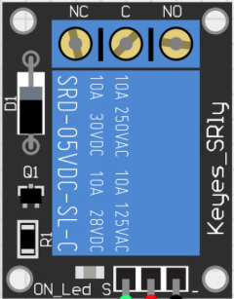
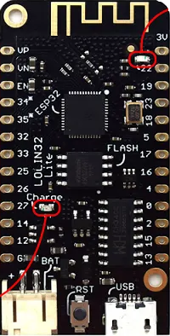

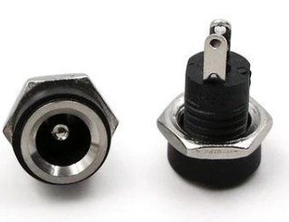
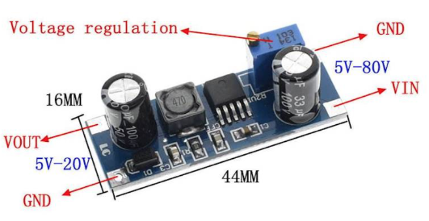
3.3V pin
GPIO15
MicroUSB for ESP32 power 5V
330 om
Wtyczka zasilania routera.
Dobierz odpowiednią wtyczkę.
Najczęściej plus jest wewnątrz (sprawdź to).
To power the router.
Choose the right plug.
Most often the plus is inside (check it).
3.3V pin
GPIO14
GPIO5 (Relay)
GPIO14 (LED)
GPIO15 (button)
Gniazdo zasilania, do którego podłączasz oryginalny zasilacz Routera. Dobierz odpowiednie do zasilacza routera.
Power socket where you connect the original Router power supply.
Choose the appropriate one for your router power supply.
Dowolna przetwornica DC-DC step DOWN. Zwykle routery zasilane są napięciem 9-24V. Zanim ją zamontujesz, ustaw potencjometrem napięcie wyjściowe 5V do zasilania ESP32.
Any DC-DC converter step DOWN. Routers are usually powered by 9-24V. Before you mount it, first set the output voltage of 5V with a regulator to power the ESP32.

Slide 2
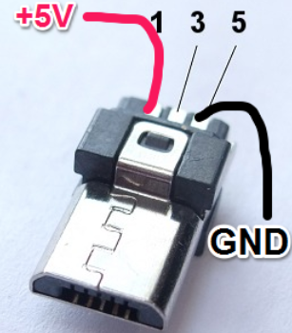
-
GPIO5
Signal
HIGH
enable
relay
+
DC-DC step down set to 5V output
INPUT router power supply
OUTPUT to router
To ESP32 USB

Slide 3
